Slide 1
Frivilliga ResursGruppen
Notes:
Hej och välkommen till momentet ”Den frivilliga resursgruppen” som ingår i FRG grundutbildning. Jag heter --- och jag kommer att gå igenom detta momentet med dig.

Slide 2
Mål
Målet med detta moment är att du ska förstå
vad en FFO är
vad FRG är
de olika rollerna inom FRG.
Notes:
Målet med detta moment är att du ska förstå vad en FFO är och vad en FRG är och vilka roller som finns inom en FRG. Eftersom våra kommuner ser olika ut och har olika förutsättningar finns det olika behov av vilka uppgifter man förväntas bistå med. Din kommuns specifika behov gås igenom i ett annat moment i utbildningen.

Slide 3
Notes:
Vad är en FFO? En FFO är en frivillig försvarsorganisation som har någon inriktning som bedömts gynna totalförsvaret. De regleras i Frivilligförordningen. Organisationerna har i uppgift att utbilda och främja samhällsnyttig verksamhet som kan komma till nytta vid krig och kris. MSB och Försvarsmakten samarbetar med andra myndigheter för att säkerställa att de har rätt inriktning och att rätt kompetens utvecklas inom organisationerna.
En FFO har en demokratiskt vald styrelse.

Slide 4
Frivilliga Resursgruppen enligt MSB
Frivilliga Resursgruppen (FRG) samlar frivilliga försvarsorganisationers kompetenser på lokal nivå.
FRG är ett avtalsbaserat koncept.
FRG regleras inte i någon lag eller förordning och varje kommun avgör själv om den vill inrätta en FRG.
Notes:
Vad är Frivilliga resursgruppen? FRG är ett avtalsbaserat koncept som MSB står bakom och kommun eller region är huvudman och uppdragsgivare. Observera att FRG, till skillnad från FFO, inte är en organisation med vald styrelse utan en samordnande funktion helt underställd den kommunen de verkar för. Resurserna i en FRG ska ha ett aktivt medlemskap i någon av våra 18 FFO:er. Utöver det har de utbildning, kompetens, vilja och engagemang att hjälpa närsamhället i händelse av en samhällsstörning.

Slide 5
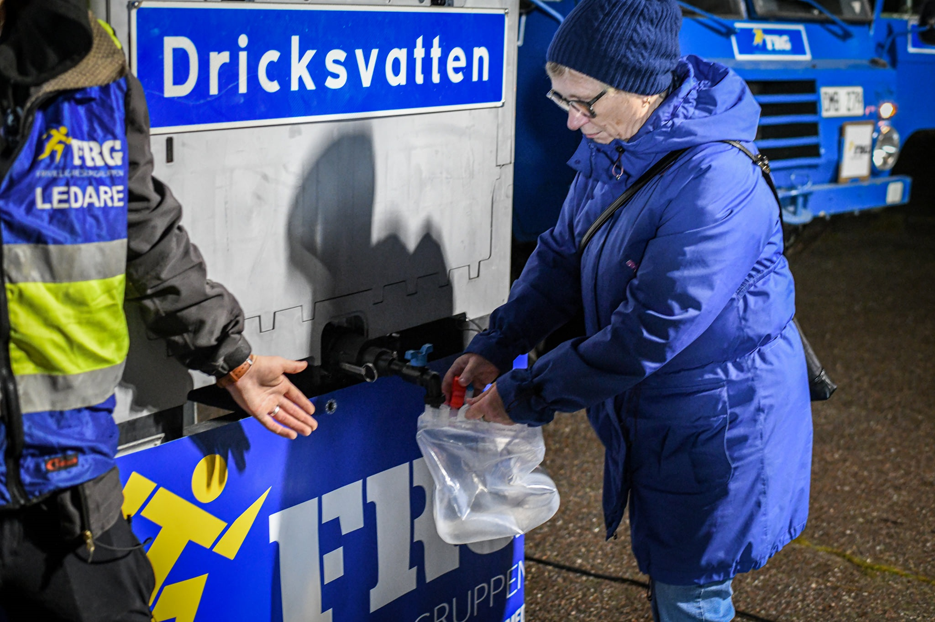
FRG:s syfte enligt MSB
FRG finns till hands för kommunen när de ordinarie resurserna behöver förstärkas i utsatta lägen eller vid andra behov kallas in av kommunen vid en kris.
Notes:
Syftet med FRG är att stärka kommunerna vid samhällsstörningar där de ordinarie resurserna inte räcker till. Kommunerna avgör själva om de vill inrätta en FRG. Civilförsvarsförbundet har fått i uppdrag av MSB att ansvara för att samordna, utbilda och utveckla FRG.

Slide 6
Varför behöver kommunen en FRG?
Kommunens ordinarie verksamheter ska fungera som vanligt även i kris.
En kris kan medföra extra arbetsuppgifter och behov av folk.
Notes:
Även i en kris ska kommunens verksamheter fungera som vanligt. FRG finns för att stötta kommunen eller andra myndigheter som har behov av att tillfälligt förstärka personalresurserna under en kris. Har kommunen en FRG så har de möjlighet att tillfälligt stärka verksamheten och få hjälp med uppgifter som passar deras FRG. På så sätt kan deras ordinarie personal utföra de uppgifter de är anställda för. Exempelvis kan FRG bemanna trygghetspunkter och värmestugor, bemanna vattentankar och elaggregat vid längre strömavbrott.

Slide 7
Hur blir man en del av FRG?
För att gå med i en FRG behöver du
ett aktivt medlemskap i en FFO
genomgå FRG:s grundutbildning.
Du är på god väg att bli en del av FRG!
Notes:
För att gå med i FRG behöver du ha ett aktivt medlemskap i en frivillig försvarsorganisation. Du måste genomgå FRG grundutbildning och bli godkänd. Hur det görs i din kommun kan din ansvariga berätta mer om. I grundutbildningen är det flera moment, bla detta, som är generellt men vissa moment är kommunspecifika för att du ska få en relevant utbildning för dina framtida uppdrag.

Slide 8
Exempel på förekommande uppgifter
Stöd vid kriskommunikation
Teknisk försörjning
Förare av tunga fordon
Upprätta trygghetspunkter på angivna platser
Stöd inom äldreomsorgen
Generalist eller specialist i förekommande uppgifter
Organisera spontant tillströmmande frivilliga
Avspärrning
Tolkservice
Räddningshundar
Notes:
Här har vi listat lite uppgifter som kan bli aktuella att stötta kommunen med.
Stöd vid kriskommunikation (information vid kriser), upprätta trygghetspunkter på angivna platser, organisera spontant tillströmmande frivilliga (allmänhet), teknisk försörjning (vatten, reservsamband, etc), stöd inom äldreomsorgen (mat, reserv-el, etc), avspärrning, generalist eller specialist i förekommande uppgifter, förare av tunga fordon, tolkservice, räddningshundar... och många andra specialiteter.
Eftersom vi aldrig vet hur nästa kris ser ut är det svårt att säga exakt vad som kan bli aktuellt i just din kommun. Under pandemin var det många kommuner som önskade hjälp vid vaccinationsmottagningar, med att handla till äldre och utsatta och även att finnas ute på folkrika platser och påminna folk om att hålla avstånd till varandra, de uppgifterna var det ingen som kunde förutse innan pandemin kom.

Slide 9
Notes:
Så, för att sammanfatta så finns det en del saker som är ett krav och andra som är en fördel för att du ska känna att du hamnat rätt hos oss i FRG. Du måste vara medlem i en FFO. Du måste vara villig att lägga tid på att utbilda dig och öva de färdigheter som behövs för just din roll i din FRG. Du bör ha lätt för att ta emot och följa instruktioner. Du bör ha lätt för att samarbeta med andra. Du bör vara stresstålig. Och självklart så bör du ha en vilja att hjälpa andra i händelse av en kris.

Slide 10
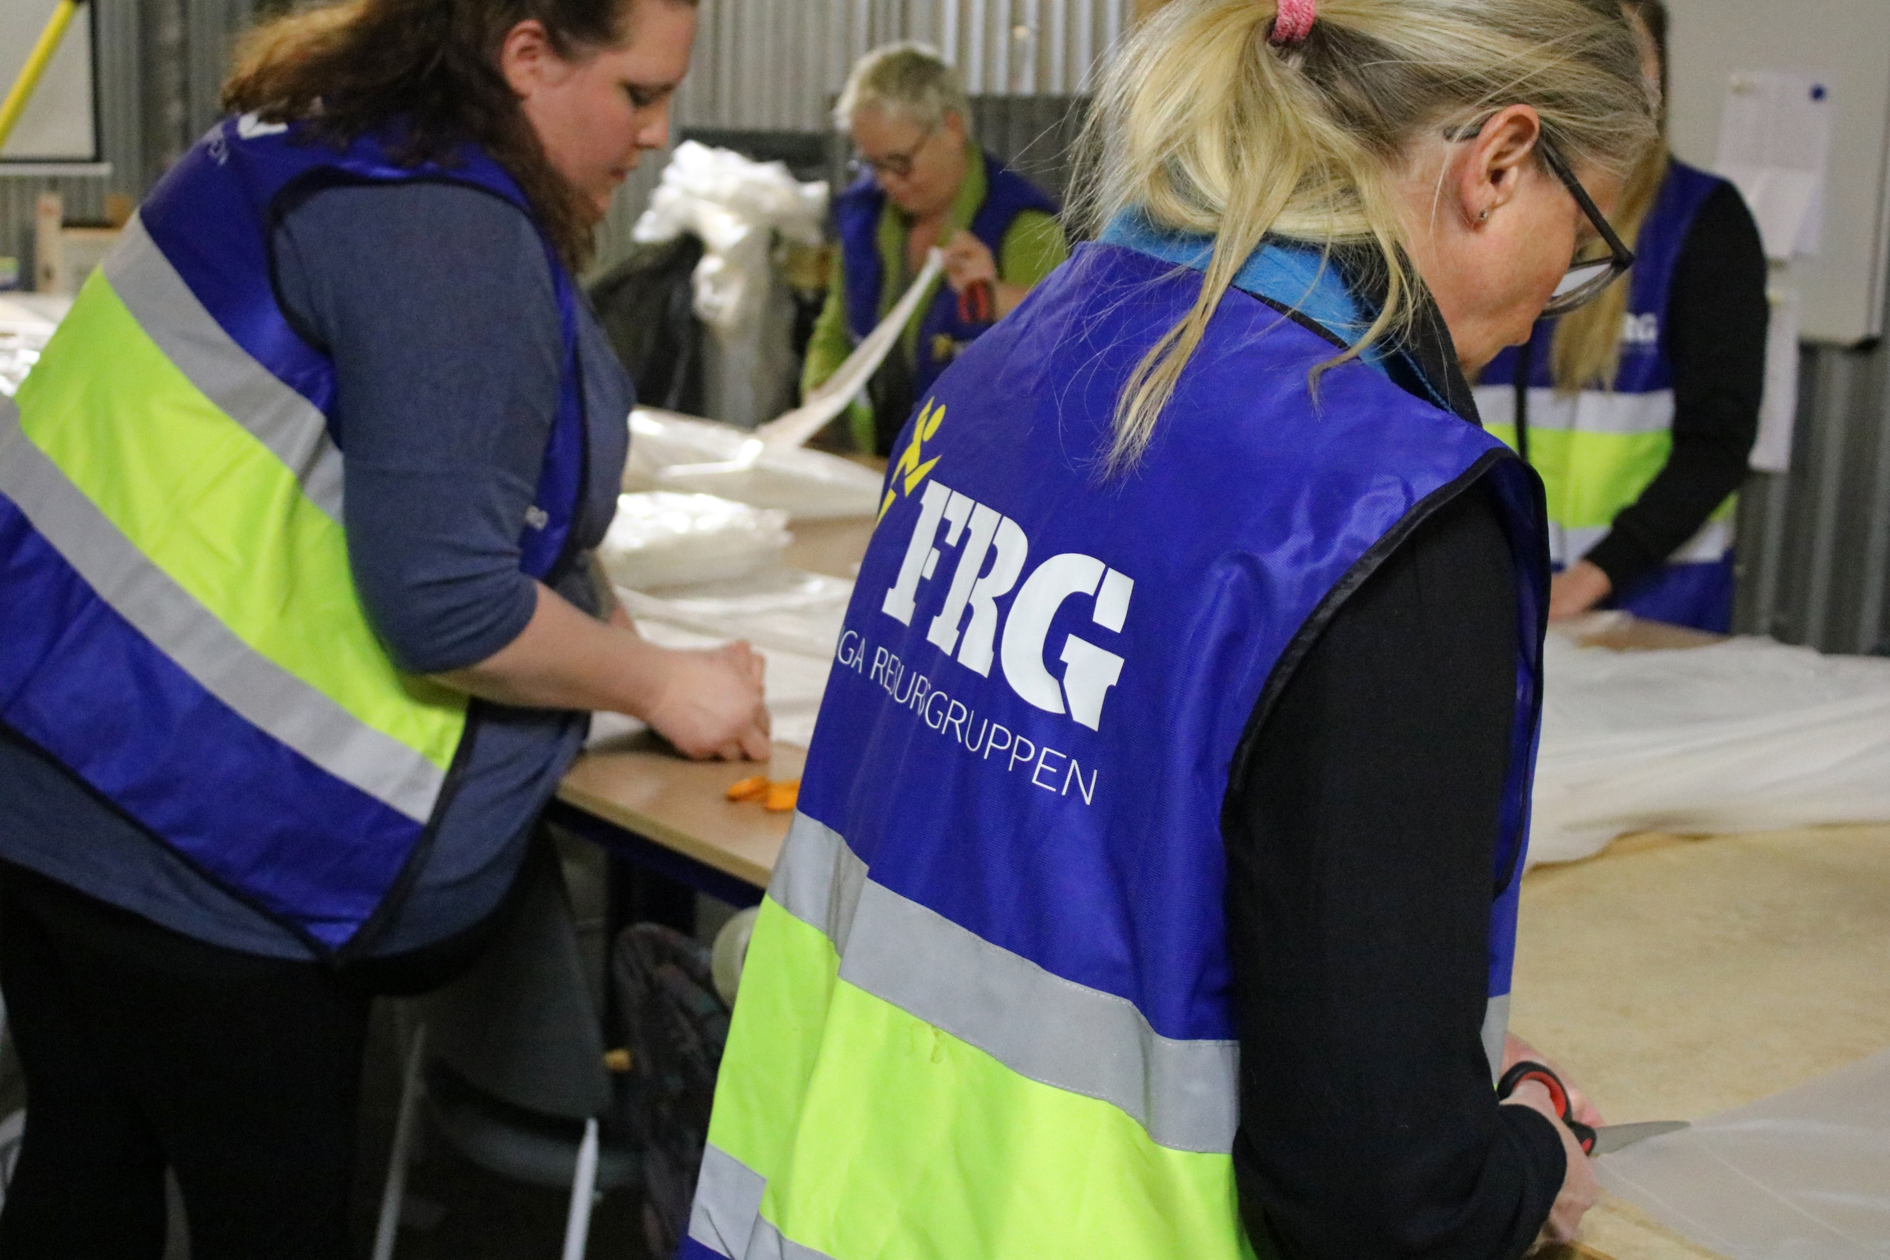
Vad får du ut av det?
När du är med i FRG får du kunskaper som du kan ha nytta av, såväl privat som professionellt. Du kan utbilda dig inom hem- och krisberedskap, brand, kriskommunikation, ledarskap, sjukvård med mera.
Notes:
Vad får du ut av det? Förutom att du får vara en hjälte och hjälpa samhället så får du möjlighet att lära dig sånt som kan komma till nytta i din egen vardag. När du väl gått grundutbildningen kan du hitta fler utbildningar som kan bli aktuella för dig att delta i. Gå gärna in på de olika ffoernas sidor och se vad de erbjuder. Du får möjlighet att lära känna andra som delar ditt engagemang för samhället och utöka ditt sociala nätverk. Du är försäkrad under utbildningar och övningar.

Slide 11
Grundutbildningens delmoment
Vår sårbarhet och våra möjligheter
Första hjälpen med HLR
Livsmedelshantering
Den Frivilliga Resursgruppen
30-minutersmetoden
Stabstjänst
Information vid kriser
Att möta människor i kris
Kommunspecifik utbildning
Notes:
Vad omfattar standardutbildningen till FRG? Dessa moment ingår i FRG-grundutbildning. De behöver inte genomföras i nämnd ordning men inom ett år
Er FRG-ansvarig kommer gå igenom varje delmoment med er.

Slide 12
Strukturen i en FRG
Strukturen i en FRG består av tre olika funktioner:
FRG-ansvariga
FRG-ledare
FRG-resurser.
Notes:
Strukturen i en FRG består av tre olika funktioner. Vi har resurserna som har gått grundutbildningen och har specialistkunskaper inom det uppdragsgivaren önskar. Vi strävar efter att alla ska kunna utföra sina delar självständigt och vara så säkra på sina kunskaper att de kan hantera situationen självständigt. Men självklart i samarbete med andra där så behövs. Sen har vi ledarna som utöver grundutbildningen har en eller flera ledarskapsutbildningar. Ledarna är de som har hand om uppdraget när man är ute i en insats. De fördelar arbetsuppgifter och är med på plats i insatsen. I de uppdrag man inte är utsedd till ledare kan man delta som resurs.
Utöver det finns ansvariga, det kan och bör finnas flera ansvariga i en FRG för att täcka för varandra i längre insatser och för att dela på det löpande arbetet som ligger på ansvarig-rollen. Kommunen utser de ansvariga och en av dem som huvudansvarig, Den huvudansvariga är deras kontaktperson och den personen är även den Civilförsvarsförbundet och ev andra ska kontakta i första hand.

Slide 13
Alla som deltar i en insats har på sig en FRG-väst.
Notes:
Här kommer några bilder från olika insatser där FRG varit med och bidragit.
Alla som deltar i en insats har på sig en FRG-väst.

Slide 14
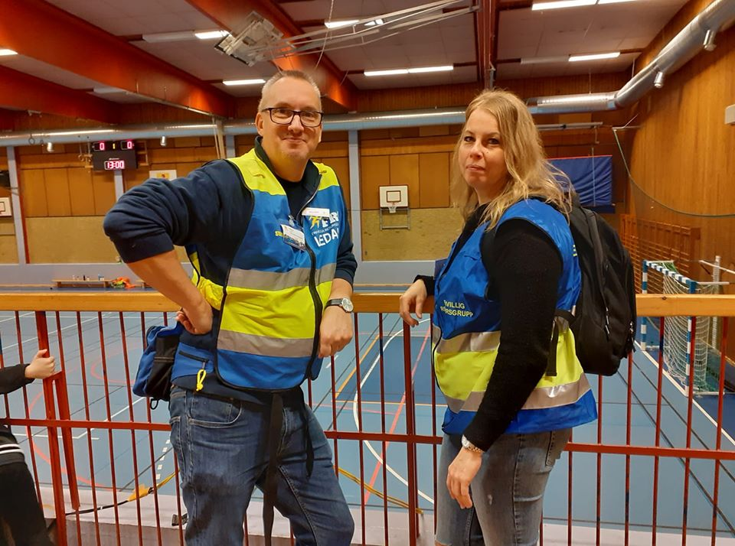
Om kommunen godkänner så kan FRG vara med vid olika evenemang, så som idrottscuper.
Notes:
I en del kommuner har kommunen godkänt engagemang i andra sammanhang. Till exempel kan FRG hjälpa föreningar vid olika arrangemang som idrottscuper, vi kan hjälpa publik och spelare med första hjälpen, lokalkännedom med mera.

Slide 15
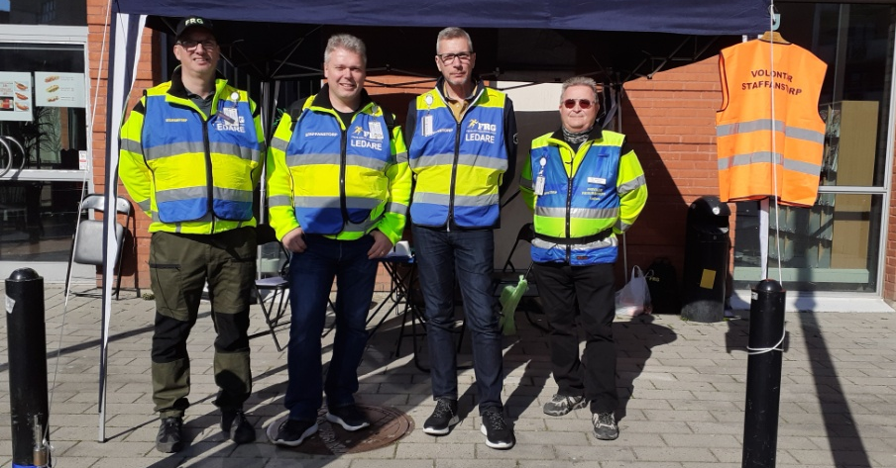
Inskrivning av volontärer under pandemin.
Notes:
Inskrivning av volentärer, det vill säga mottagning av spontanfrivilliga, där 30-minutersmetoden används. Något du kommer att få lära dig vid ett annat tillfälle.

Slide 16
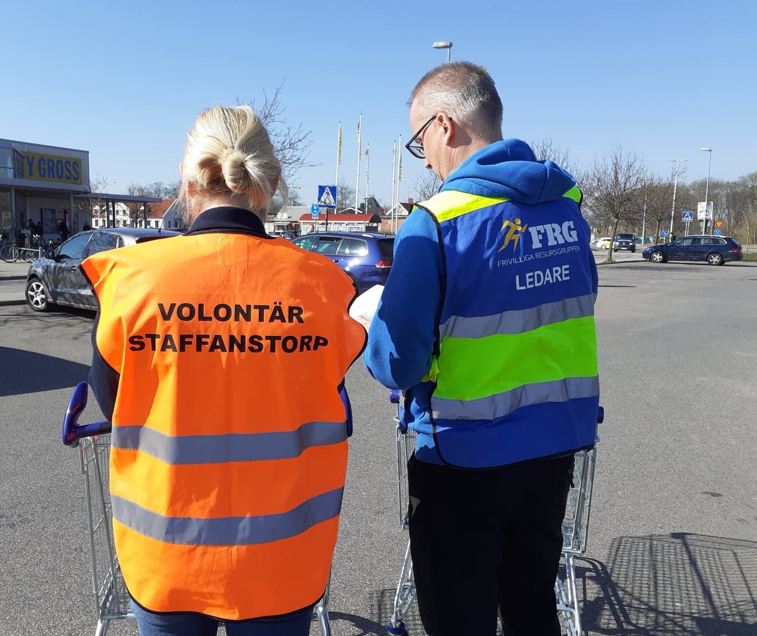
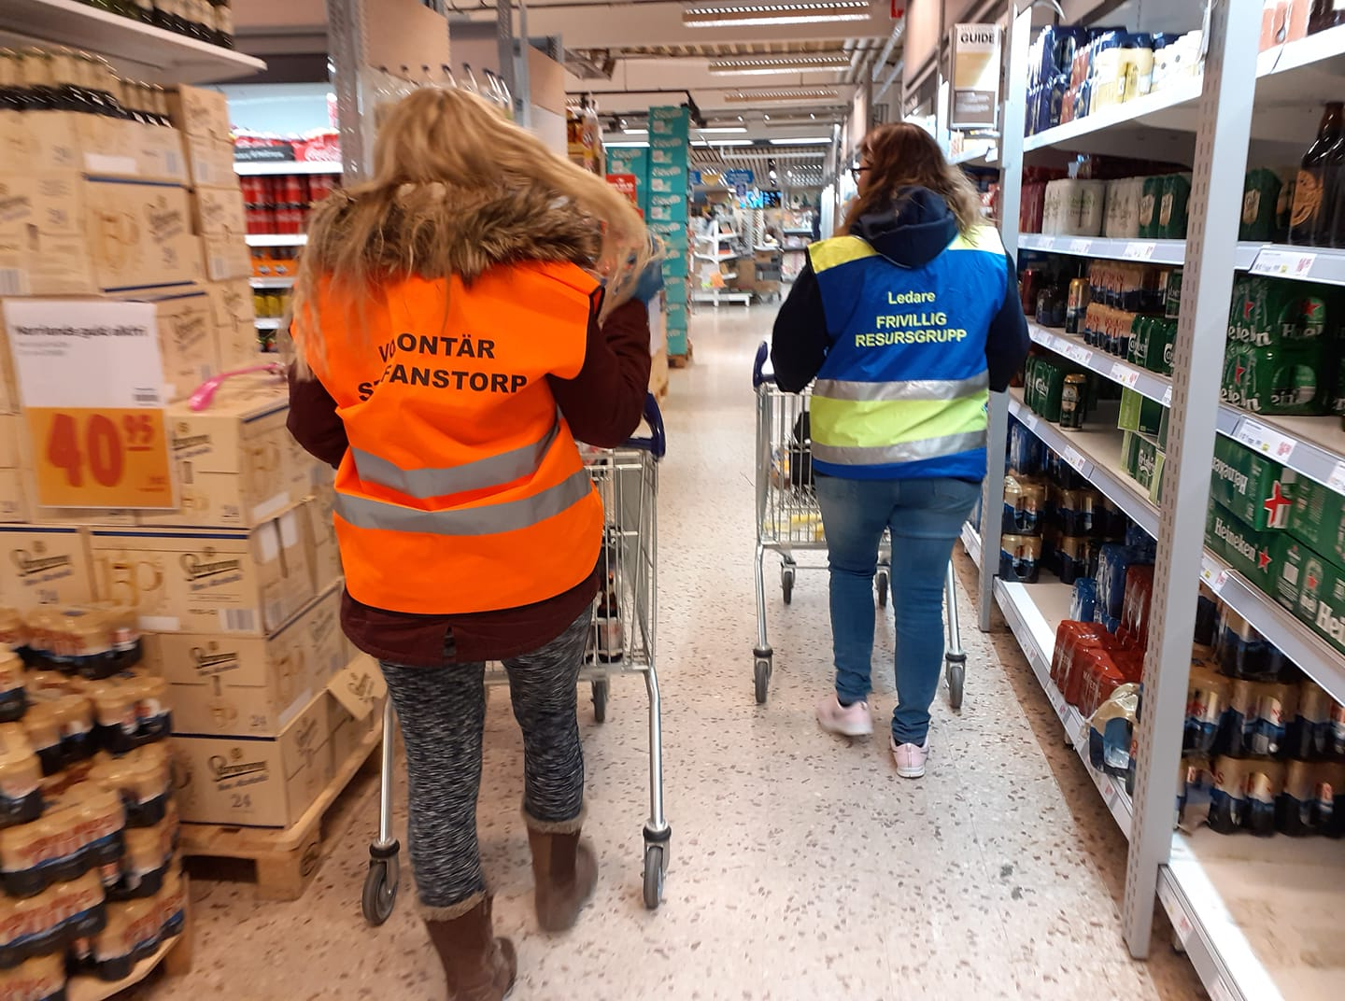
Inköp under pandemin
Notes:
Inköp under pandemin.
Tänk på att frivilliga alltid jobbar tillsammans med en FRG-resurs.

Slide 17
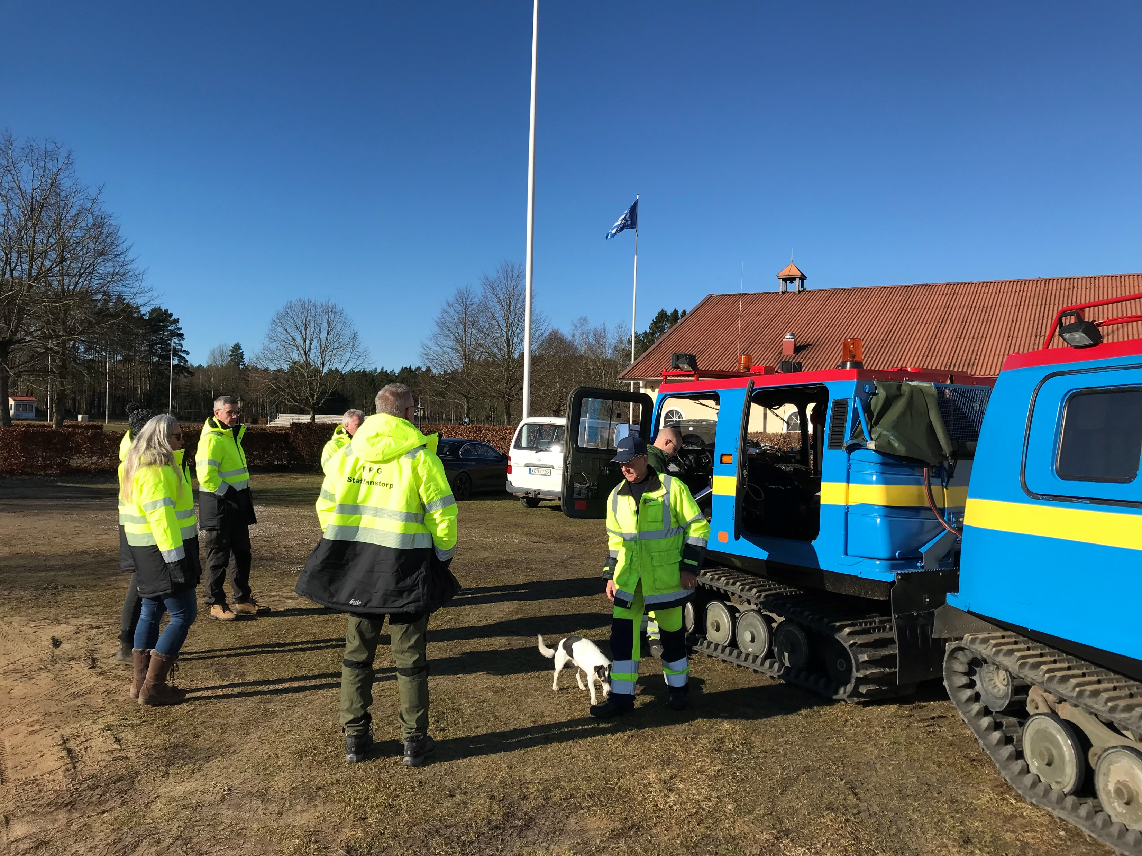
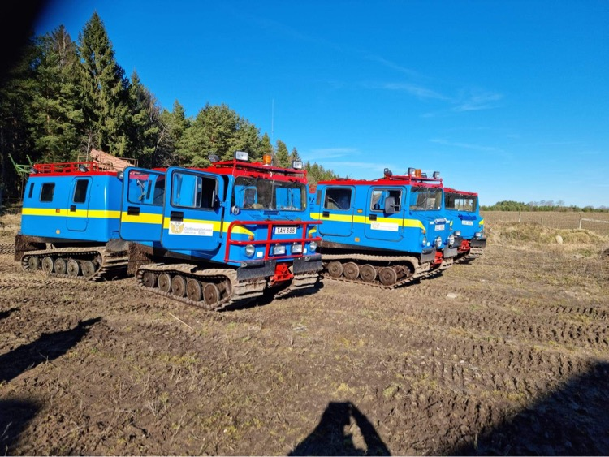
Bandvagnskörning
Notes:
Bandvagnskörning.

Slide 18
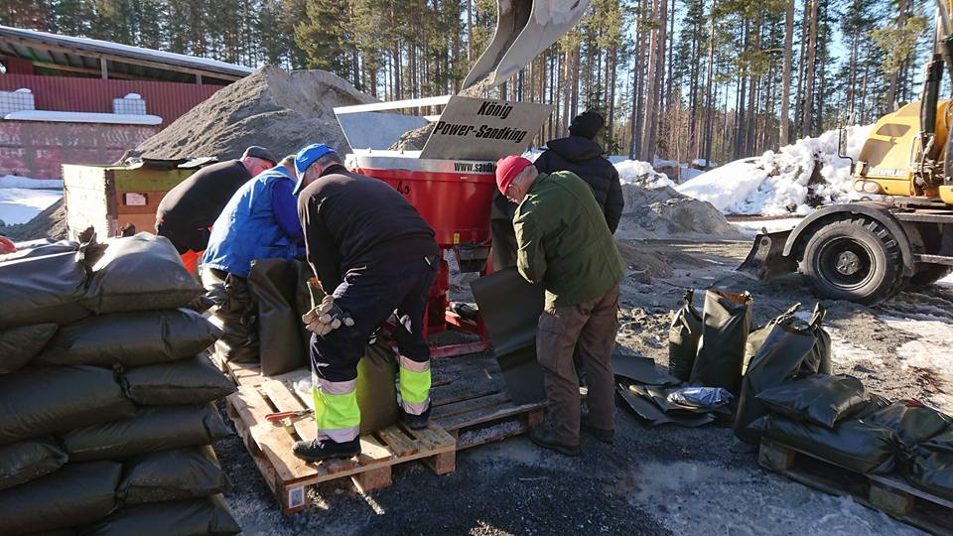
Sandsäckar vid översvämningar.
Notes:
Sandsäckar vid översvämning. Vid en skarp insats kan FRG ha som uppdrag att fylla sandsäckar och transportera dem till angiven plats.

Slide 19
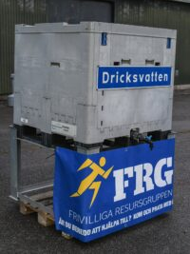
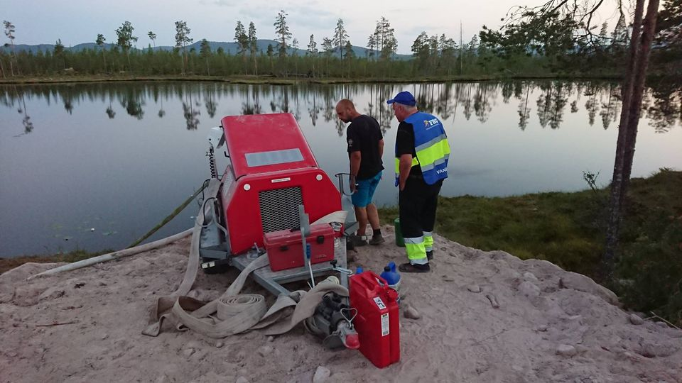
Andra uppdrag FRG kan ha är att bistå med nödvatten eller släckning av större skogsbränder.
Notes:
Andra uppdrag FRG kan ha är att bistå med nödvatten eller släckning av större skogsbränder.

Slide 20
TACK!
http://www.frivilligaresursgruppen.se/
Notes:
Nu är detta delmomentet slut och vi hoppas att du har fått klarhet i vad en FFO respektive en FRG är. Att du ser möjligheterna att stötta vårt samhälle och nyttan det kan ha för dig personligen. Jag tackar för visat intresse och önskar dig lycka till nu när du ska vara med och stärka Sveriges totalförsvar.
Som avslutning finns en film om FRG.
(Du som är FRG-ansvarig, glöm inte att fråga om de har tankar, funderingar eller frågor!)

